Slide 1

스마트 피트니스 보조 시스템
(Smart Fitness Assistance System)
팀 명 : 2Years
2010154012 김익현 (이보경 교수님)
2012154023 박재환 (정의훈 교수님)
2014154024 안세영 (정의훈 교수님)
종합설계 설계서
KIM IK HYEON. PARK JAE HWAN. AHN SAE YOUNG

Slide 2
I N D E X
01. 종합설계 개요
02. 관련 연구 및 사례
03. 시스템 구성
04. 시스템 수행 시나리오
05. 시스템 모듈 상세 설계
06. 개발 환경 및 개발 방법
07. 데모 환경 설계
08. 업무 분담
09. 종합설계 수행일정
10. 필요기술 및 참고 문헌

Slide 3



01.종합설계 개요
지적 사항
지난 발표에서의 지적 사항
1. Kinect정확도 검토
2. 센서적용 시스템에 대한 디자인(설계) 부족 / 교정에 대한 방안 / 방법론 정립이 필요
3. 무엇을 보조할 것인지 정확한 정의가 필요
4. Kinect로 가능한 구현을 실험해 보고 결정할 것
지적 사항에 대한 답변
1. 5m에서 평균 5mm의 오차와 2.5m 부근에서는 7.5mm의 오차가 발생하고,
손위치의 오차 범위가 최소 5mm에서 최대 25mm 사이가 발생
2. 모션인식을 통해 화면에 사용자의 잘못된 부위에 선으로 알림을 띄워주고, 자세를 변경하라는
메시지도 같이 띄움. 그리고 사용자가 운동한 모습을 녹화해 리뷰하는 기능도 추가
3. Kinect는 덤벨 운동과 스쿼트를 지원하며 아두이노 센서는 사용자의 심장박동, 체온을 측정
4. Kinect로 가능한 구현은 시뮬레이션을 통해 충분히 실험을 거친 후 결정하였음

Slide 4
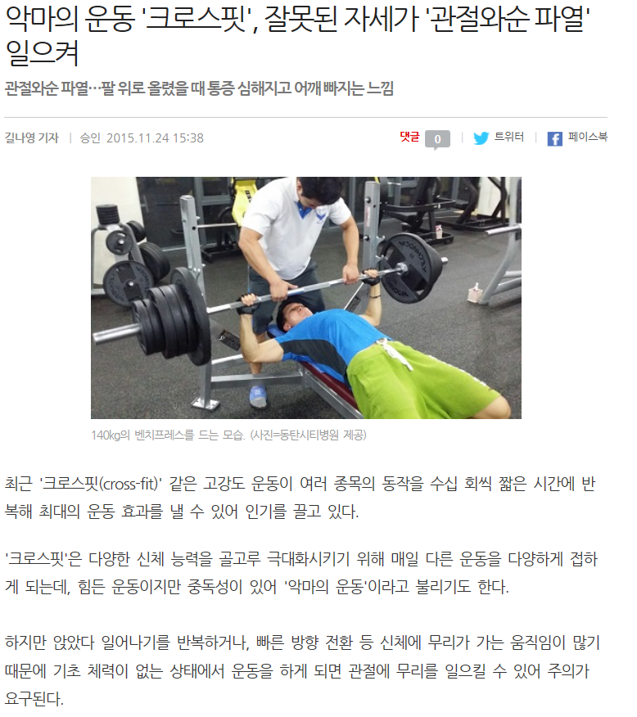
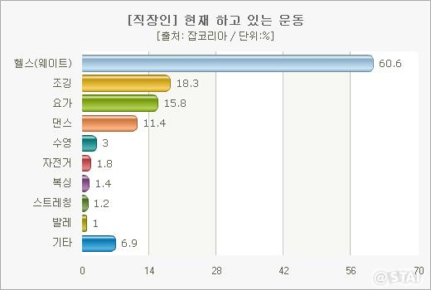
01.종합설계 개요
연구 개발 배경
운동에 대한 관심이 증가함에 따라 개인 운동인구 증가
운동 초보자들이 바른 자세로 운동을 하기 힘듦
자세 인식을 통한 바른 운동 자세 교정의 필요성

Slide 5
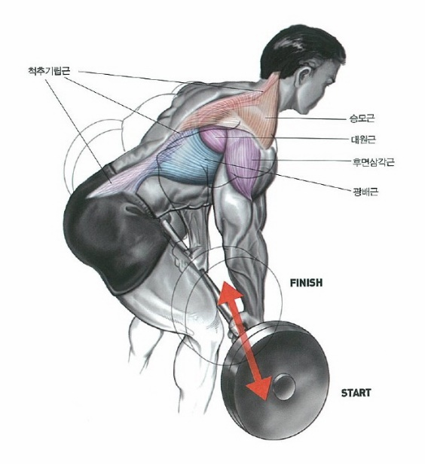
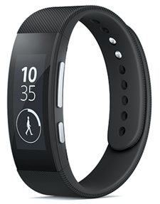
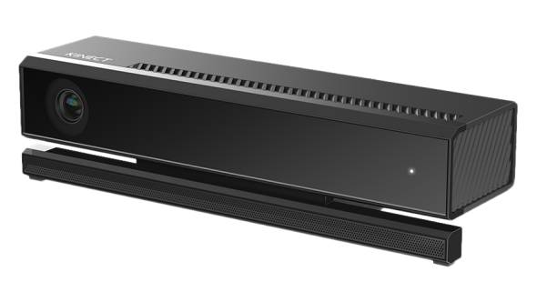
01.종합설계 개요
연구 개발 목표
아두이노를 결합해 스마트밴드 형태의 H/W제작
MS사의 키넥트를 사용해 사용자의 모션측정
잘못된 자세로 운동시 화면 경고로 바른 운동자세 유도
벤치프레스, 스쿼트 등 덤벨 및 바 운동 지원
심장박동 센서를 이용해 운동 강도와 체력측정
운동량과 운동자세 통계를 제공하여 스스로 운동량을 파악하고 바른 운동자세 유도

Slide 6
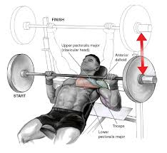
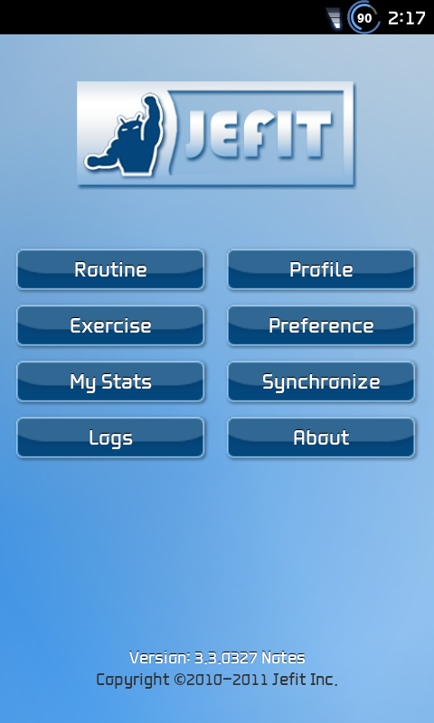
01.종합설계 개요
연구 개발 효과
운동의 효율성 증가
운동자세 교정
안드로이드 어플리케이션과 연동하여 편의 증대

Slide 7
01.종합설계 개요
키넥트(Kinect)란?
키넥트 : 마이크로소프트사의 동작인식 카메라로 별도의 컨트롤러 없이 모션 인식을 통해 여러 기능을 수행할 수 있는 혁신적인 장치
스펙 : 1080P HD RGB Camera / 30FPS color / Time of Flight Technology / Microphone Arrays
원리 : 깊이 정보 추출 원리는 적외선 카메라의 중심점을 원점으로 하여 객체를 3차원으로 표시. Z축은 영상영역(image plane)에 수직이고, X축은 Z축에 대하여 수직이며, 적외선 카메라에서 레이저 프로젝터로 향하는 방향. Y축은 Z축과 X축에 대하여 수직
기능 : RGB카메라의 Color Sensor, IR Emitter와 IR Depth Sensor, 4개의 Microphone Array 그리고 Sensor를 상하로 움직일 수 있도록 Tilt Motor 등으로 구성되어 있다. 이 Sensor들로 일반적인 RGB 카메라로 촬영 되는 영상(Color View)과 촬영된 영상의 깊이 정보를 나타내는 영상(Depth View) 그리고 검출된 사용자의 골격을 나타내는 영상(Skeleton View) 정보를 나타냄
특징 : 지능적인 처리를 통해 인물과 관련된 다양한 정보들을 손쉽게 얻을 수 있는 형태로 제공해주므로 작업이 용이해지며, 작품의 동작 성능에 악영향을 미칠 수 있는 여러 외부요인들을 차단하여 작품이 주변 환경에 크게 영향 받지 않고 원활이 동작할 수 있도록 도와줌. 또한 화면 안에 있는 모든 인물들에 대하여 손과 얼굴을 포함한 신체 15개 주요 부위의 위치를 초당 30 프레임의 속도로 지속적으로 알려주며 보다 복잡한 동작의 인식도 지원함으로써 작업을 수월하게 도와줌. 키넥트 센서는 사람의 신체부위 및 움직임을 인식할 수 있기 때문에 센서와 사람 사이의 거리, 각 관절 값 등을 추종하는데 높은 성능을 보여줌. 현재는 많은 학습 알고리즘을 통해 인체의 특징 점은 물론 동작패턴 및 손가락 모양까지도 검출이 가능하다는 이점이 있음
가격 : 키넥트 어댑터 + xbox one 키넥트 센서 약 20만원

Slide 8
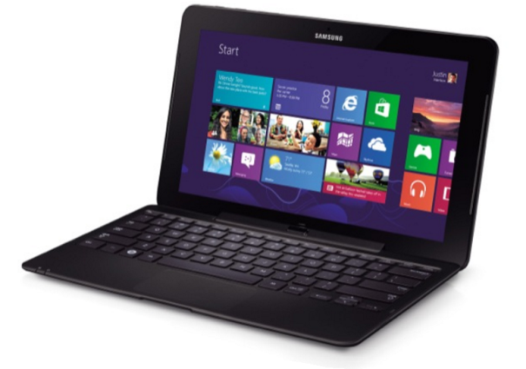

02.관련 연구 및 사례
키넥트를 이용한 ‘운동자세 교정’
Windows용 키넥트를 이용하여 모션인식 후 자세 교정

Slide 9
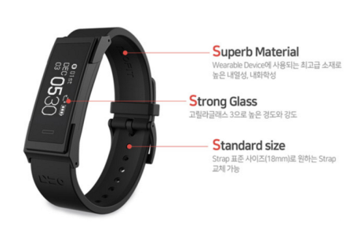

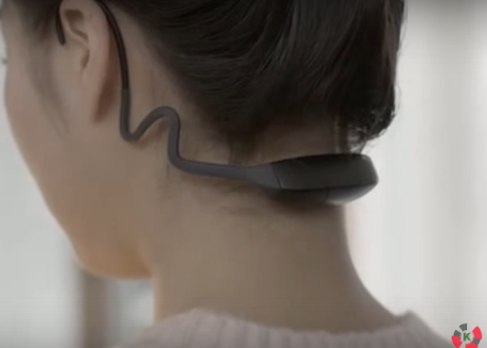
02.관련 연구 및 사례
메신저 이름
내 용
- 내장 센서로 모션을 인식해 운동자세를 교정
- 100여가지 동작 자동인식/저장
- 데일리 칼로리 소모량 자동 측정
네오핏
나이키+ 키넥트 트레이닝
- Xbox 360 플랫폼
- 키넥트를 사용하여 모션 캡쳐
- 홈 피트니스 시스템
- 개인이 자세체크
본 시스템은 키넥트를 이용,
신체 모션을 정확하게 스캔하고
그 값을 바탕으로 자세를 교정하여
다른 제품들과 비교하여 효과가 우수
- 자세교정 웨어러블 디바이스
- 자세교정 스마트기기
- 운동량 측정 x
알렉스

Slide 10
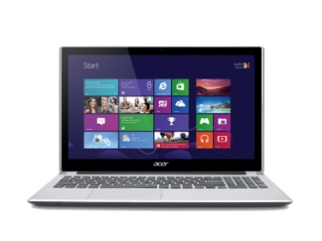

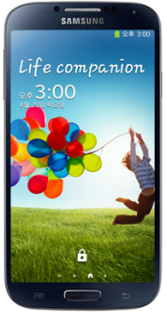
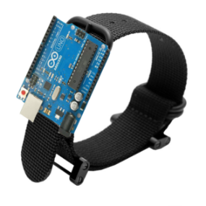
03.시스템 구성
시스템 구성
사용자가 한 운동
정보전달
사용자가 한 운동 정보와
아두이노에서 받은 정보 전달
사용자 신체
상태 전달
저장되어 있는
정보를 전송
사용자의 운동상태를 화면에 띄움
키넥트로부터 받은 정보를 저장
서버로부터 받은 정보를 표현

Slide 11
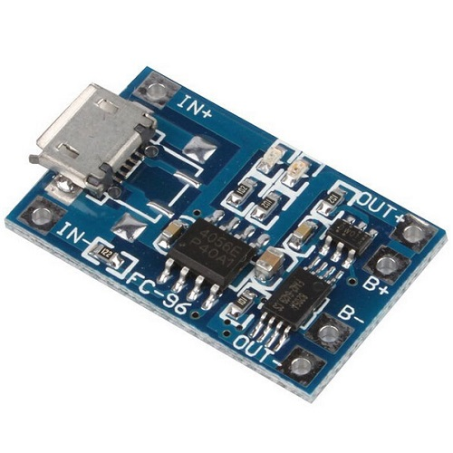
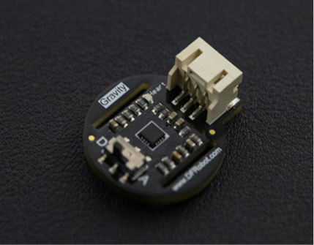
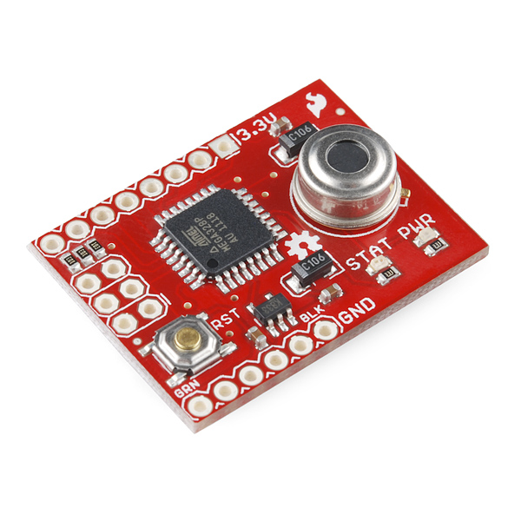
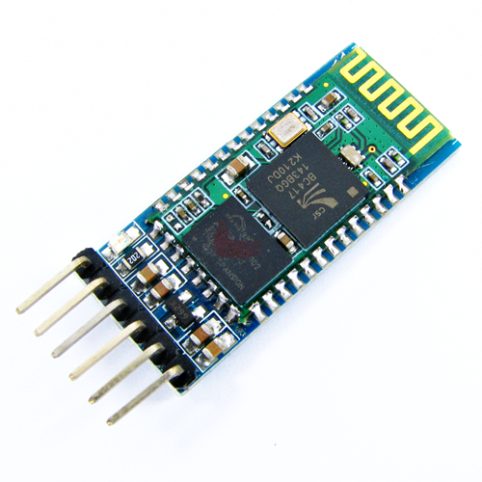
03.시스템 구성
아두이노 센서
배터리 충전 모듈 (TP4056) | 블루투스 모듈 (HC-06) | 온도 센서 (MLX90614) | 심박 모니터링 센서 (Heart Rate Monitor Sensor)
아두이노와 핸드폰을 연결하기 위해서 블루투스 모듈을 사용했고 충전을 하기 위해 배터리 모듈을 사용 |  | 사용자의 체온을 측정 | 사용자의 심박수 측정

Slide 12
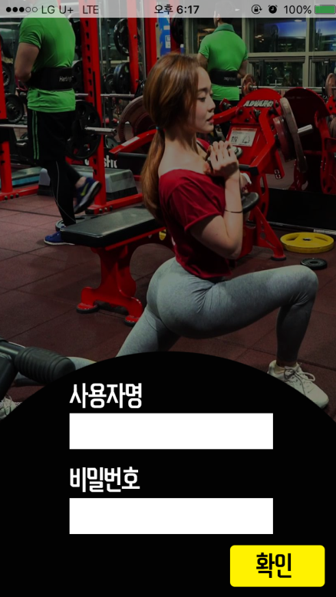
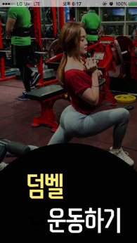
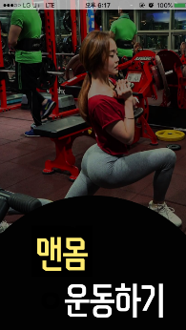
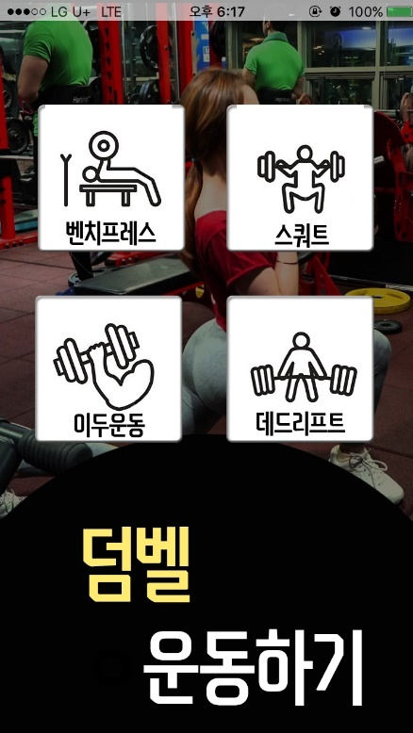
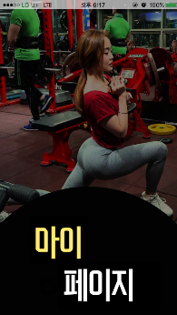
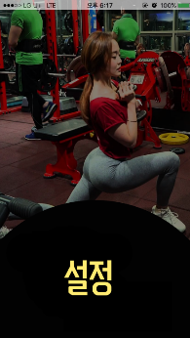
03.시스템 구성
어플 UI
< 로그인 >
< 메인화면 >
< 운동선택 >

Slide 13
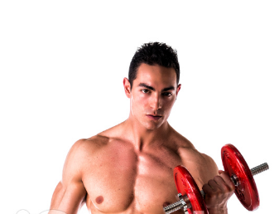
04.수행 시나리오
수행 시나리오
운동자세 교정
바른 운동자세로 운동
운동 자세 정보 전달
자세 측정
잘못된 자세
키넥트 모션 감지 후 전달
화면 경고로 사용자에게 알림 전달

Slide 14


04.수행 시나리오
수행 시나리오
운동정보 통계
운동 실시
운동 정보 측정 후 전달
운동 정보 전달
운동 통계치 확인

Slide 15

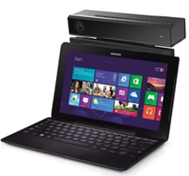
04.수행 시나리오
수행 시나리오
신체 상태 측정
운동 실시
신체 상태 측정 후 전달
신체 상태 전달
신체 상태 알림

Slide 16

05.시스템 모듈 상세 설계
모듈 별 기능
모듈 별 기능
키넥트
아두이노
사용자 모션인식
화면에 알림 발생
아두이노 센서값 수신
심장박동 측정
체온 측정
블루투스 통신

Slide 17

05.시스템 모듈 상세 설계
시스템 모듈 상세 설계
서버 – MySQL DB
아두이노에게 받은 정보와 키넥트에서 측정한 정보를 서버로 전달
아두이노의 정보를 키넥트로 전달
아두이노 정보와
키넥트에서 측정한 정보를 어플로 전달

Slide 18
05.시스템 모듈 상세 설계
아두이노(Arduino) – 온도 센서
setup()
형식 : void setup()
설명 : 16진수 코드 설정 모듈에 명령 전송
예시 : void setup()
loop()
형식 : void loop()
설명 : 온도 센서(객체 온도)의 프로그램 루프 계산
예시 : void loop()
serialEvent()
형식 : void serialEvent()
설명 : 시리얼 값이 있을 때 무한루프 돔
예시 : void serialEvent()

Slide 19
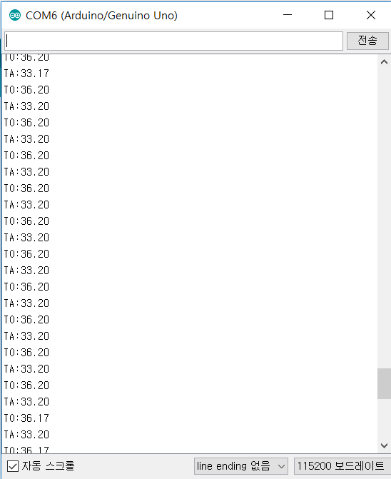
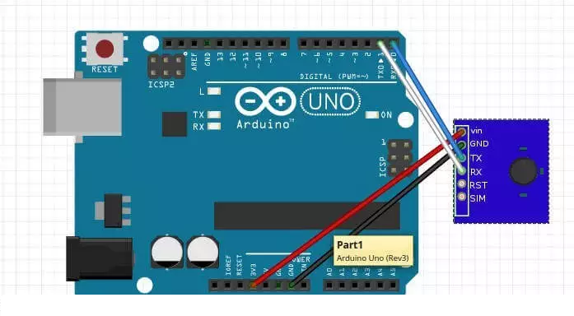
05.시스템 모듈 상세 설계
아두이노(Arduino) – 온도 센서
측정값

Slide 20
05.시스템 모듈 상세 설계
아두이노(Arduino) – 심박 센서
setup()
형식 : void setup()
설명 : 시리얼 보드레이트 설정
예시 : void setup()
loop()
형식 : void loop()
설명 : 심장박동 값 가져와서 전송하고 출력
예시 : void loop()

Slide 21
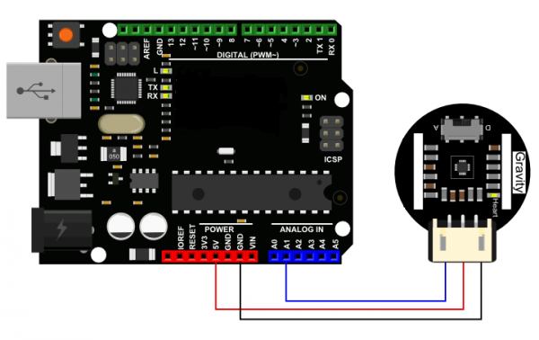
05.시스템 모듈 상세 설계
아두이노(Arduino) – 심박 센서
Heartrate.h
Heartrate.cpp

Slide 22
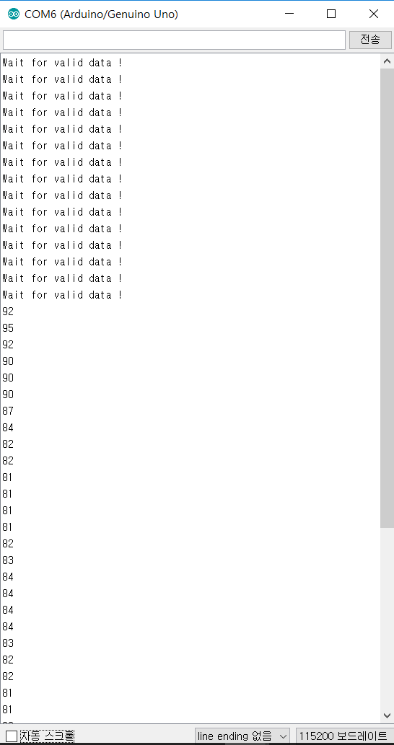
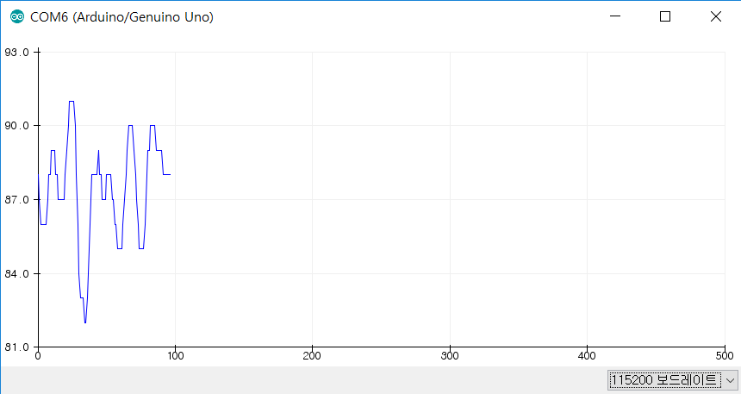
05.시스템 모듈 상세 설계
아두이노(Arduino) – 심박 센서
측정값

Slide 23
05.시스템 모듈 상세 설계
키넥트(Kinect)
ScaleTo()
형식 : public static Joint ScaleTo(this Joint, double , double , float, float)
리턴값 : Joint 값을 리턴
설명 : 사람의 신체 각각의 좌표를 받음 그리고 덤벨이나 스쿼트 등 운동 자세에 해당되는
부분의 좌표를 받을 경우에는 해당좌표를 다른 변수에 따로 저장
예시 : public static Joint ScaleTo(this Joint joint, double width, doubleheigt, float,
skeletonMaxX, float skeletonMaxY)

Slide 24
05.시스템 모듈 상세 설계
키넥트(Kinect)
Scale()
형식 : private static float Scale(double, double, float)
리턴값 : 정확한 위치인 value값을 리턴
설명 : X,Y,Z 의 좌표값들을 받아옴
예시 : private static float Scale(double maxPixel, double maxSkeleton, float position)
DrawSkeleton()
형식 : public static void DrawSkeleton(this Canvus,Body)
설명 : 자세에 어긋날 경우에는 각 조건에 맞게 뼈대를 그림. 덤벨은 팔꿈치와 어깨의 기울기를 가지고 조건을 주었고 스쿼트는 z좌표의 값을 이용해 조건을 줌.
자세가 맞을 경우에는 화면에 아무것도 띄우지 않음
예시: public static void DrawSkeleton(this Canvas canvas, Body body)

Slide 25
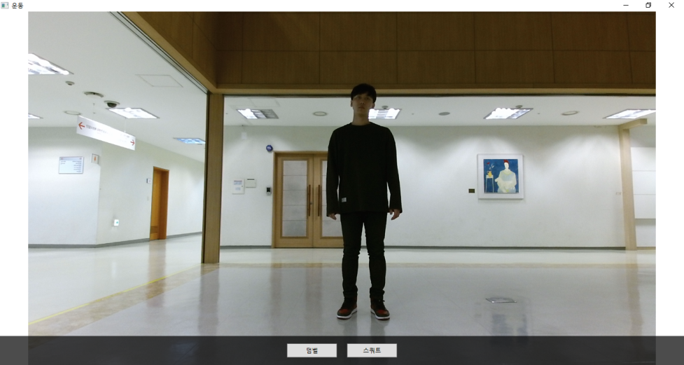
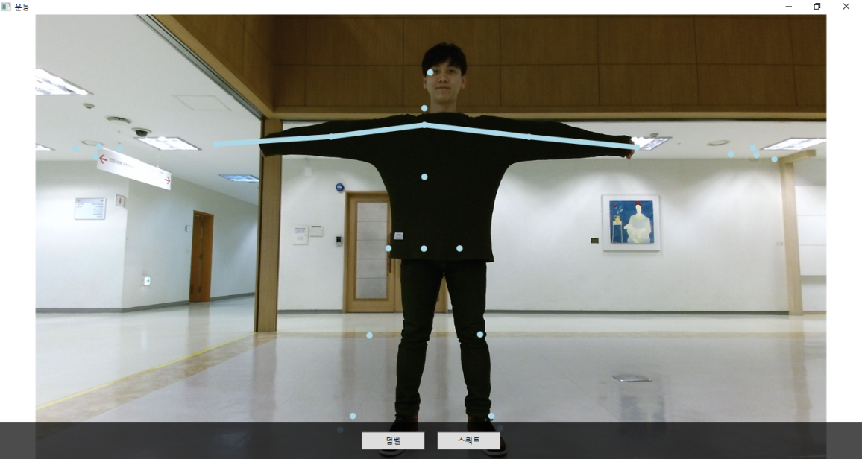
05.시스템 모듈 상세 설계
키넥트(Kinect)
덤벨 운동
< 평상시 >
< 잘못된 자세 >
어깨와 팔꿈치 좌표의 기울기 값으로 자세를 측정
잘못된 자세 시 해당 부위 좌표를 선으로 이어 사용자 눈에 쉽게 띄도록 함
자세를 변경하라는 메시지도 같이 띄움
그리고 사용자가 운동한 모습을 녹화해 리뷰하는 기능도 추가

Slide 26
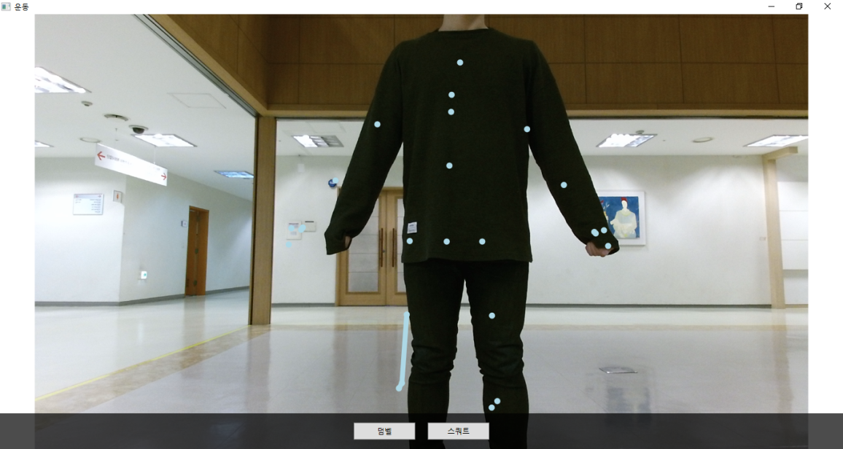
05.시스템 모듈 상세 설계
키넥트(Kinect)
스쿼트
< 평상시 >
< 잘못된 자세 >
무릎, 발목의 z좌표값을 비교하여 자세 판정
잘못된 자세 시 해당 부위 좌표를 선으로 이어 사용자 눈에 쉽게 띄도록 함
자세를 변경하라는 메시지도 같이 띄움
그리고 사용자가 운동한 모습을 녹화해 리뷰하는 기능도 추가

Slide 27
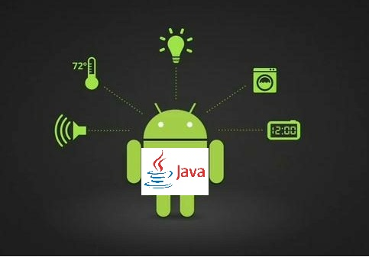

06.개발 환경 및 개발 방법
개발 환경
C#
아두이노 (아두이노 프로 미니 사용)
php 서버 (서버)
Kinect for Windows SDK 2.0
시스템
OS-윈도우10 64Bit
CPU-intel Core i5-6300HQ 2.3GHz
RAM-8.00GB
HDD-SSD250GB
Graphic-Geforce-940m

Slide 28

06.개발 환경 및 개발 방법
개발 도구
아두이노 키트
키넥트
아두이노 온도센서
아두이노 심장박동 센서
안드로이드 어플리케이션 (android studio 2.0 사용)
블루투스

Slide 29

06.개발 환경 및 개발 방법
키넥트
모션측정
밴드
밴드와 아두이노를 결합
아두이노에는 각종 센서들을 연결
장착된 센서들은 블루투스를 이용해 핸드폰 어플로 정보를 전달
Application
android studio 2.0 을 사용해 어플을 개발
아두이노와 블루투스로 연결해서 정보를 받음
안드로이드 4.0부터 6.0까지 구현이 가능
httpurlconnection를 사용해 서버로 정보를 전달
Server
php 서버 사용

Slide 30
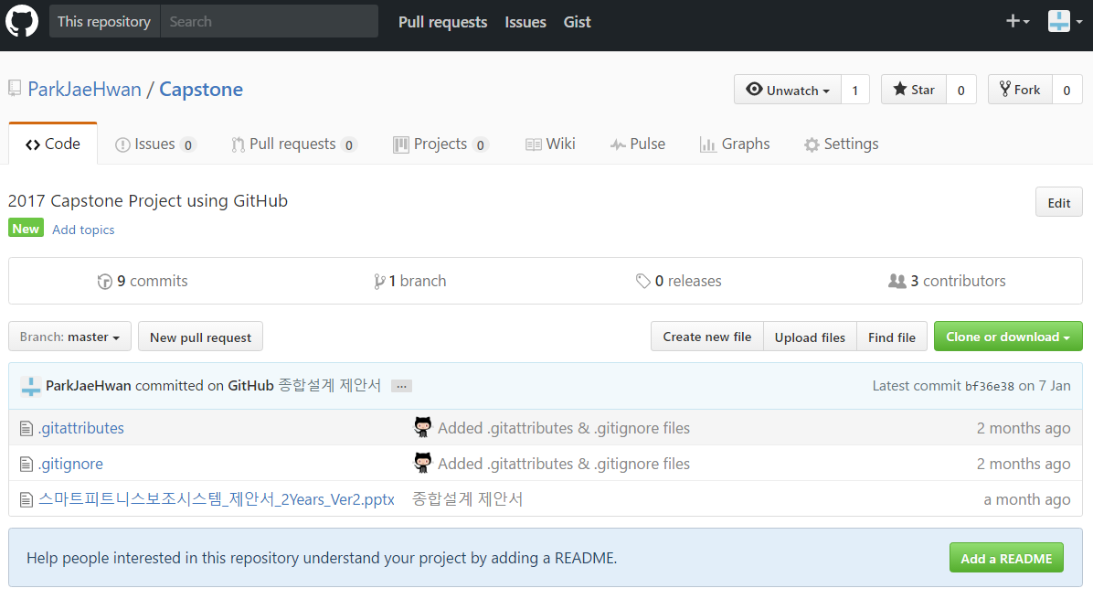
GitHub
졸업작품 GitHub 주소 : https://github.com/ParkJaeHwan/Capstone.git
팀원별 GitHub 아이디
팀장 박재환
ID : ParkJaeHwan
팀원 김익현
ID : IkHyunKim
팀원 안세영
ID : SaeYoungAhn

Slide 31
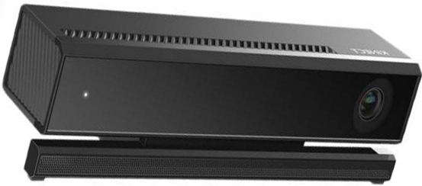
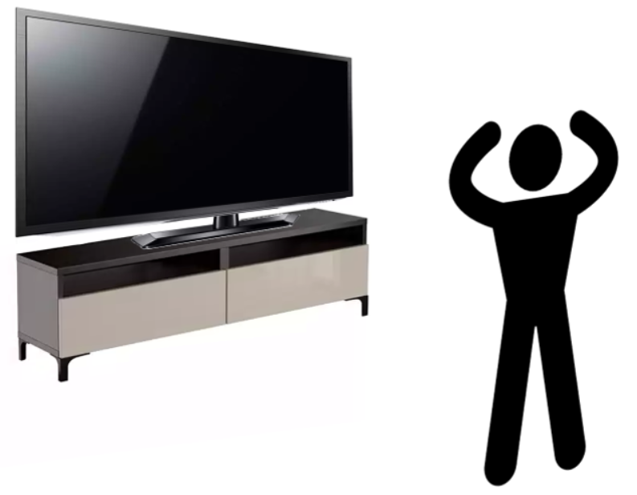
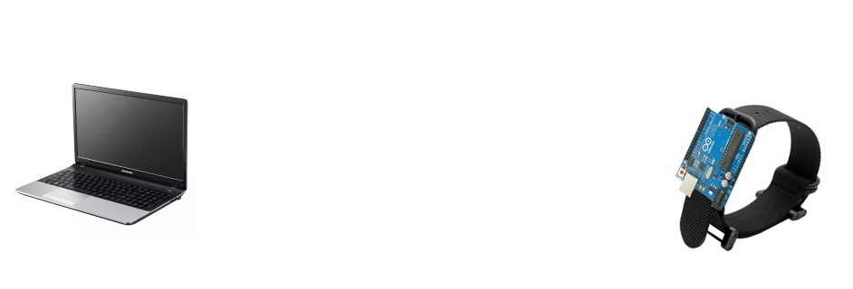
07.데모 환경 설계
최대 10M
1.4m
키넥트
최소 공간 : 6m² (정면 3m, 측면 2m)
키넥트와의 거리 : 1.4m
키넥트와 바닥의 높이 : 0.6m ~ 1.8m
키넥트를 설치할 PC, 출력할 화면 필요
아두이노
PC와 최대 10M

Slide 32
08.역할 분담
 | 박재환 | 안세영 | 김익현
자료탐색 | 키넥트, 아두이노 기술, 블루투스 통신, 어플리케이션 아두이노 센서(심장박동 센서, 체온 센서)
설계 | 아두이노, 어플리케이션 | 키넥트 | 서버
구현 | 아두이노 데이터 처리 아두이노 센서와 밴드 통합 어플리케이션 | 키넥트 모션인식 동영상과 그림병합 | php 웹 서버 개발 어플리케이션
테스트 | 아두이노와 센서와 어플리케이션 사이의 데이터 송수신 테스트 키넥트 작동 및 제어 테스트 통합테스트 및 유지보수

Slide 33
09.종합설계 수행일정
추진일정 | 추진사항 | 12월 | 1월 | 2월 | 3월 | 4월 | 5월 | 6월 | 7~9월
 | 주제선정
 | 사전 조사 및 계획서 발표
 | 자료 수집 및 분석
 | 아두이노 & 키넥트 분석/설계
 | C#을 이용한 s/w설계
 | 통합 시스템 구현
 | 테스트 및 유지/보수
 | 최종보고서 작성 및 최적화

Slide 34
10.필요기술 및 참고 문헌
C 아두이노 WIFI실드를 사용하여 WIFI 연결하기 응용
http://kocoafab.cc/tutorial/view/108
그림으로 쉽게 설명하는 안드로이드 프로그래밍
생능출판사, 천인국
핵심예제로 배우는 아두이노 프로그래밍
제이펍, 허경용
키넥트 프로그래밍
비제이퍼블릭, 자렛 웹 / 제임스 애쉴리
키넥트 프로그램 개발 입문서
퍼플, 정영훈 / 최규달

Slide 35
Q&A
TIME
Thank You for your attention

